Slide 1
Linux操作系统内核技术
李 林
电子科技大学 计算机学院

Slide 2
自我介绍
姓名：李林
专业：计算机系统结构
学位：博士
职称：副教授
研究方向：
操作系统及安全
分布式计算
计算机网络QoS

Slide 3
自我介绍
技术背景：
熟悉windows内核程序设计
熟悉windows API/MFC/ATL/WTL的应用开发
熟悉Linux下基于API的应用开发
熟悉Linux下网络应用程序开发
熟悉Linux内核网络模块开发
熟悉erlang应用开发
Email：lilin@uestc.edu.cn

Slide 4
内核实证
内核学习方法
内核模块模型
修改内核源码
kgdb
UML

Slide 5
内核实证
内核学习方法
内核模块模型
修改内核源码
kgdb
UML

Slide 6
内核学习方法
本课程的目的不仅仅是了解Linux内核的基本原理和结构特征
更重要的是掌握如何探索这些原理和特征的方法
内核不断在进步，当前内核版本已经是4.4
而大部分内核书籍还是2.6.*，非常落后
开发环境是3.*，又当如何？

Slide 7
内核学习方法
达到上述目的的方法：内核实证
动手：利用程序员的手段，来了解、理解、掌握Linux内核基本原理和关键技术
千万不能只看书
程序员手段
编写内核模块
驱动程序，站在内核使用者的角度，感性认识内核
了解内核的编程接口、关键数据结构
比如kmalloc、四级页表结构

Slide 8
内核学习方法
程序员手段
编写内核模块
调试内核及内核模块
帮助理解内核的内部处理流程、关键数据结构
比如sys_clone的处理流程
修改内核源码
为内核增加新功能，验证新方法
比如增加新的系统调用，测试新的调度算法
汇编与反汇编
内核与体系结构关系密切，比如GDTR、CR3、int 3

Slide 9
内核实证的好处
敢动手
对内核有感性认识，而不仅仅是背诵原理，今后相关项目中上手快
破除误解
学了等于没学，内核知识感觉没什么用处
刺激学习
内核知识
体系结构
编译、链接、调试

Slide 10
内核实证
内核学习方法
内核模块模型
修改内核源码
kgdb
UML

Slide 11
内核模块模型
驱动和一般应用程序的执行方式很大不同
一般应用由main函数开始执行，流程基本由程序自身控制
驱动程序没有main函数，由回调方式驱动运行
回调方式：
先向内核注册函数，然后应用程序触发这些函数的执行
例如：驱动程序在初始化时，向内核注册处理某个设备写操作的函数
当应用程序使用write系统调用写该设备时，内核就会调用注册的上述函数

Slide 12
内核模块常见的回调函数
DriverInitialize
驱动初始化函数，通过宏静态注册
#insmod PrintModule.ko，安装驱动并触发该函数，通常会创建设备对象
DriverUninitialize
驱动销毁函数，通过宏静态注册
#rmmod PrintModule，卸载驱动并触发该函数
DriverOpen
打开设备函数，动态注册
应用调用open函数打开设备对象时，会触发该函数

Slide 13
内核模块常见的回调函数
DriverRead
读设备函数，动态注册
应用调用read函数读设备时，会触发该函数
DriverWrite
写设备函数，动态注册
应用调用write函数写设备时，会触发该函数
DriverIOControl
设备控制函数，动态注册
应用调用ioctl函数操作设备时，会触发该函数
DriverMMap
设备内存映射函数，动态注册
应用调用mmap函数时，会触发该函数

Slide 14
内核模块模型
代码1.1
输出调试信息的函数printk
#include<linux/kernel.h>
int printk(const char * fmt, …)
#dmesg命令查看调试信息
包裹宏DEBUG_PRINT
参考资料：
《Linux设备驱动程序》

Slide 15
Makefile文件
ifneq ($(KERNELRELEASE),)
obj-m := PrintModule.o
PrintModule-objs := DriverMain.o DriverFileOperations.o
EXTRA_CFLAGS := -DTEST_DEBUG -ggdb -O0
else
KERNELDIR ?= /lib/modules/$(shell uname -r)/build
PWD := $(shell pwd)
default:
$(MAKE) -C $(KERNELDIR) M=$(PWD) modules
endif

Slide 16
Makefile文件
ifneq ($(KERNELRELEASE),)
obj-m := PrintModule.o
PrintModule-objs := DriverMain.o DriverFileOperations.o
EXTRA_CFLAGS := -DTEST_DEBUG -ggdb -O0
else
KERNELDIR ?= /lib/modules/$(shell uname -r)/build
PWD := $(shell pwd)
default:
$(MAKE) -C $(KERNELDIR) M=$(PWD) modules
endif
检查Makefile中是否定义了
KERNELRELEASE；
当前未定义

Slide 17
Makefile文件
ifneq ($(KERNELRELEASE),)
obj-m := PrintModule.o
PrintModule-objs := DriverMain.o DriverFileOperations.o
EXTRA_CFLAGS := -DTEST_DEBUG -ggdb -O0
else
KERNELDIR ?= /lib/modules/$(shell uname -r)/build
PWD := $(shell pwd)
default:
$(MAKE) -C $(KERNELDIR) M=$(PWD) modules
endif
执行else子句；

Slide 18
Makefile
KERNELDIR ?= /lib/modules/$(shell uname -r)/build
$(shell uname -r)：获取当前内核版本号
/lib/modules/$(shell uname -r)目录存放了各种编译好的内核模块、符号信息等
build往往是一个符号链接，指向的目录包含了内核头文件，用于编译内核模块的各个Makefile
PWD := $(shell pwd)
保存当前目录

Slide 19
Makefile文件
ifneq ($(KERNELRELEASE),)
obj-m := PrintModule.o
PrintModule-objs := DriverMain.o DriverFileOperations.o
EXTRA_CFLAGS := -DTEST_DEBUG -ggdb -O0
else
KERNELDIR ?= /lib/modules/$(shell uname -r)/build
PWD := $(shell pwd)
default:
$(MAKE) -C $(KERNELDIR) M=$(PWD) modules
endif
执行default子句

Slide 20
Makefile
$(MAKE) -C $(KERNELDIR) M=$(PWD) modules
MAKE：执行make操作
-C：切换目录到$(KERNELDIR)
此时，开始执行$(KERNELDIR) 目录下的Makefile（顶层Makefile）
在该Makefile中，定义了KERNELRELEASE
M：表示在构造模块之前，回到目录PWD，再次执行当前目录下的Makefile

Slide 21
Makefile文件
ifneq ($(KERNELRELEASE),)
obj-m := PrintModule.o
PrintModule-objs := DriverMain.o DriverFileOperations.o
EXTRA_CFLAGS := -DTEST_DEBUG -ggdb -O0
else
KERNELDIR ?= /lib/modules/$(shell uname -r)/build
PWD := $(shell pwd)
default:
$(MAKE) -C $(KERNELDIR) M=$(PWD) modules
endif
检查Makefile中是否定义了
KERNELRELEASE；
此时已定义

Slide 22
Makefile文件
ifneq ($(KERNELRELEASE),)
obj-m := PrintModule.o
PrintModule-objs := DriverMain.o DriverFileOperations.o
EXTRA_CFLAGS := -DTEST_DEBUG -ggdb -O0
else
KERNELDIR ?= /lib/modules/$(shell uname -r)/build
PWD := $(shell pwd)
default:
$(MAKE) -C $(KERNELDIR) M=$(PWD) modules
endif
obj-m说明有一个模块需要从目标文件PrintModule.o中构造，而该模块名为PrintModule.ko

Slide 23
Makefile文件
ifneq ($(KERNELRELEASE),)
obj-m := PrintModule.o
PrintModule-objs := DriverMain.o DriverFileOperations.o
EXTRA_CFLAGS := -DTEST_DEBUG -ggdb -O0
else
KERNELDIR ?= /lib/modules/$(shell uname -r)/build
PWD := $(shell pwd)
default:
$(MAKE) -C $(KERNELDIR) M=$(PWD) modules
endif
说明PrintModule由多个目标文件构成；
一个编译单元一个目标文件（.o文件）

Slide 24
Makefile文件
ifneq ($(KERNELRELEASE),)
obj-m := PrintModule.o
PrintModule-objs := DriverMain.o DriverFileOperations.o
EXTRA_CFLAGS := -DTEST_DEBUG -ggdb -O0
else
KERNELDIR ?= /lib/modules/$(shell uname -r)/build
PWD := $(shell pwd)
default:
$(MAKE) -C $(KERNELDIR) M=$(PWD) modules
endif
-DTEST_DEBUG：自定义宏
-ggdb：加入调试信息
-O0：优化级别

Slide 25
Makefile文件
ifneq ($(KERNELRELEASE),)
obj-m := PrintModule.o
PrintModule-objs := DriverMain.o DriverFileOperations.o
EXTRA_CFLAGS := -DTEST_DEBUG -ggdb -O0
else
KERNELDIR ?= /lib/modules/$(shell uname -r)/build
PWD := $(shell pwd)
default:
$(MAKE) -C $(KERNELDIR) M=$(PWD) modules
endif
直接构造内核模块

Slide 26
内核实证
内核学习方法
内核模块模型
修改内核源码
kgdb
UML

Slide 27
修改内核源码
需要重新编译内核
环境：Ubuntu 14.04,内核版本3.13.0
第一步：下载内核源码ftp://kernel.org
为了简便，下载与当前系统同版本内核3.13
第二步：配置
为了简便，可以在当前系统的config文件基础上进行
假设当前工作目录是源码所在目录
cp /boot/config-3.13.0-32-generic .config

Slide 28
修改内核源码
第一步：下载内核源码ftp://kernel.org
第二步：配置
执行配置操作make oldconfig
也可以使用make menuconfig设置配置项
第三步：编译
make-kpkg clean
make-kpkg --initrd kernel-headers kernel_image
之前需要使用apt安装kernel-package、 libncurses5-dev
在上一级目录生成两个.deb文件

Slide 29
修改内核源码
第一步：下载内核源码ftp://kernel.org
第二步：配置
第三步：编译
第四步：安装
cd ../
dpkg -i *.deb
reboot

Slide 30
上述编译内核后结果
/boot增加的文件：
config-3.13.0：配置文件
initrd.img-3.13.0
System.map-3.13.0：符号表
vmlinuz-3.13.0：内核映像
/boot/grub/grub.cfg
存放了grub各种启动时菜单选项

Slide 31
什么是initrd
在系统启动过程中，一个重要的任务就是mount根文件系统。
存放了大部分系统程序，通常位于磁盘上
而要mount根文件系统，则必须有磁盘的驱动程序和文件系统驱动程序
对于建立在IDE硬盘上的ext文件系统，内核映像通常都包含有IDE硬盘驱动和ext文件系统驱动。
但是对于其他设备、其他文件系统，内核映像就不一定有相应的驱动

Slide 32
什么是initrd
为什么？
由于硬件和兼容性的限制，内核映像的大小不能太大
Linux需要尽可能多地支持各种各种的硬件设备，但是由于内核映像大小受限，不能随便把硬件设备驱动程序放入内核映像中
可能的解决办法：
发行商提供预先编译好的支持各种设备的不同内核，用户安装时选择不同的内核。——硬件总类、组合太多，不可行
让用户根据自己机器的配置情况，自己制作启动盘加载根文件系统——太麻烦

Slide 33
什么是initrd
当前的解决方法：
将各种硬件设备、文件系统的驱动程序模块化
发行商提供内核映像、系统安装程序
系统安装过程中，会根据当前硬件配置情况，选出系统启动需要的驱动程序，并据此制作成initrd
initrd相当于一个临时的根文件系统，其中存放了系统启动必须的各种驱动程序
构建于内存盘之上

Slide 34
内核实证
内核学习方法
内核模块模型
修改内核源码
kgdb
UML

Slide 35
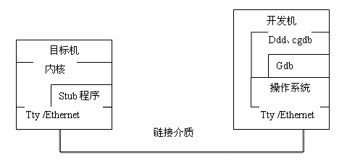
kgdb原理
kgdb提供了一种使用gdb调试Linux内核的机制——源码级调试
需要使用两台Linux
一台目标机，或称target、服务器，运行kgdb
一台开发机，或称host、客户端，运行gdb
两台机器使用串口相连，也可以使用网络相连

Slide 36
kgdb原理
被调试的内核运行在目标机上。需要调试时，目标机将启动kgdb，就控制权移交给kgdb
开发机使用gdb连接目标机的kgdb（所以目标机又称为服务器），然后同kgdb发送各种调试命令。

Slide 37
kgdb环境搭建
第一步：编译内核
在此过程中，要尽量去优化编译
内核编译使用-O2，调试时显示代码混乱
去优化方法
将Makefile中的-O2变成-O1，为什么不是-O0？
不设置CONFIG_CC_OPTIMIZE_FOR_SIZE
否则，使用-Os
设置CONFIG_DEBUG_SECTION_MISMATCH
相当于-fno-inline-functions-called-once
避免inline优化

Slide 38
kgdb环境搭建
第二步：利用VMWare clone虚拟机，变成两个linux系统
第三步：为两个系统配置串口

Slide 39
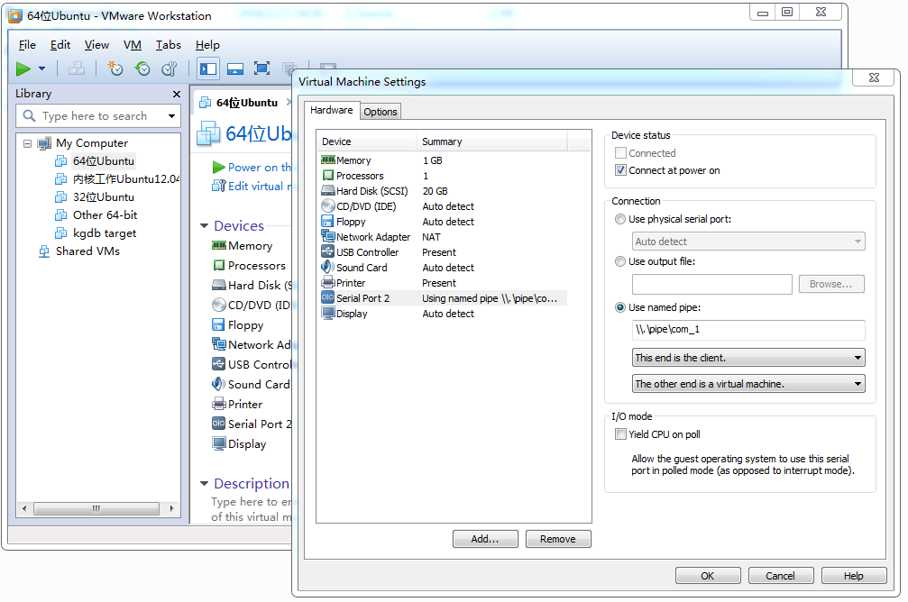
kgdb环境搭建
开发机配置：

Slide 40
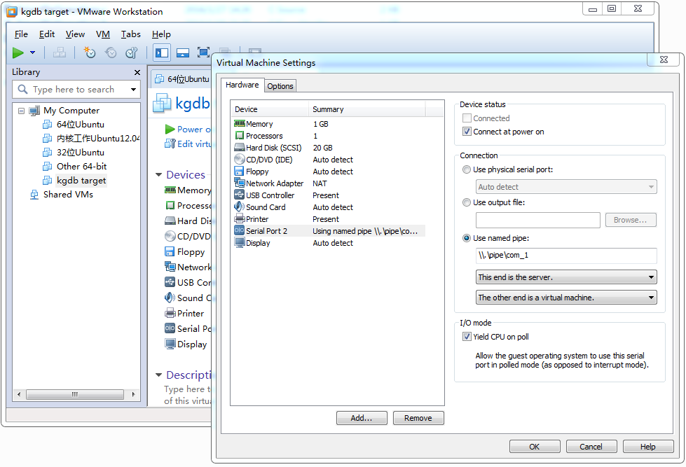
kgdb环境搭建
目标机配置：

Slide 41
kgdb环境搭建
串口测试：
目标机执行#cat /dev/ttyS1
开发机执行#echo “test” > /dev/ttyS1
第四步：配置grub.cfg
/boot/grub/grub.cfg内，对应的待调试内核的menuentry中加入：
rootdelay=90quiet splash text kgdboc=ttyS1,115200

Slide 42
kgdb调试内核源码
目标机
echo g > /proc/sysrq-trigger
控制权限交给kgdb，目标机进入假死状态
开发机
gdb ./vmlinux 内核映像
target remote /dev/ttyS1 通过串口连接kgdb
handle SIGSEGV noprint nostop pass
break sys_clone
continue
step

Slide 43
kgdb调试内核模块
代码1.2：内核模块的Makefile
开发机：
break kernel/module.c:3014
do_init_module函数地址
该函数将调用驱动程序的初始化函数
要源码级调试，需要加载内核模块符号信息
add-symbol-file 内核模块名 .text段基址 -s .data .data段基址 –s .bss .bss段基址

Slide 44
kgdb调试内核模块
static int do_init_module(struct module *mod)
THIS_MODULE实际上等于mod
mod->sect_attrs->nsections
section的个数
mod->sect_attrs->attrs[0]->name
第1个section的名字
mod->sect_attrs->attrs[0]->address
第1个section的基地址

Slide 45
内核实证
内核学习方法
内核模块模型
修改内核源码
kgdb
UML

Slide 46
UML原理
UML：User Model Linux
实际上相当于一种依赖linux系统调用所实现的虚拟机，以用户态进程的方式运行Linux内核
因此，可以使用gdb调试UML
UML目前只能运行Linux，不能运行其他OS。
虚拟机模拟出的硬件平台称为um（内核源码arch/um目录中）

Slide 47
UML原理
需要一个根文件系统
UML使用的根文件系统，存在于一个文件中。即将该文件当作一个磁盘使用。
可以从http://fs.devloop.org.uk/下载
需要一个内核映像
http://uml.devloop.org.uk/index.html下载
建议自己编译内核
可以支持模块
内核源码去优化编译

Slide 48
针对um编译内核
从http://uml.devloop.org.uk/index.html下载config文件
修改配置文件
make ARCH=um oldconfig
make ARCH=um 2>&1 | tee build.log
make modules ARCH=um
make modules_install INSTALL_MOD_PATH=mods ARCH=um

Slide 49
UML调试内核模块
Makefile文件
运行UML：
./linux ubda=root_fs mem=256m
另一个终端中：
查询uml进程id：ps -ef | grep linux
gdb ./linux
handle SIGSEGV noprint nostop pass
attach pid
break kernel/module.c:3015 do_init_module函数
加入符号信息，开始调试

Slide 50
UML调试启动过程
gdb ./linux
handle SIGSEGV noprint nostop pass
break start_kernel
run ubda=root_fs mem=256m
continue

Slide 51
本课程环境说明
内核版本号：3.13.0
X86 64位：
支持SMP：CONFIG_SMP
使用代码检索工具
http://lxr.free-electrons.com/

Slide 52
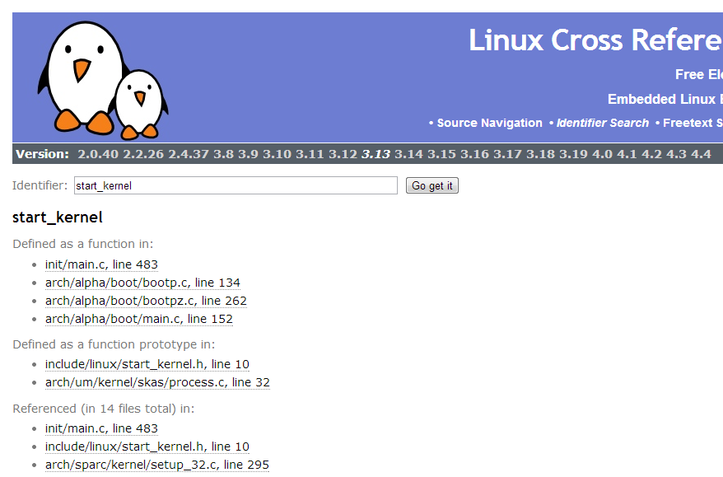
本课程环境说明

Slide 53
内核实证
内核学习方法
内核模块模型
修改内核源码
kgdb
UML

